Slide 1
Бобачевская роща
Я посетила Бобачевскую рощу вместе с друзьями. Это было невероятное приключение! Мы прогулялись по пешеходным тропам, наслаждаясь великолепным видом на озеро и деревья. Рост деревьев ошеломляет. Возможность погулять по живописным тропам среди старых деревьев и озер просто завораживает.
Это место, которое следует посетить каждому, кто хочет насладиться красотой русской природы
Новикова Татьяна, 33 группа, Искандар Чупанов, 34 группа

Slide 2
Памятник природы "Бобачевская роща" расположен в Московском районе города Твери, который является местом пересечения границ шести индивидуальных ландшафтов.
Сама Бобачевская роща является памятником природы и ее большую часть составляет сосновый лес естественного происхождения. Создание ООПТ «Бобачевская роща» пришлось на 2.02.1982.
Название свое получила в 60-е годы прошлого столетия в честь расположенной рядом деревни Бобачево, ныне входящей в черту Московского района Твери. До этого роща называлась Бычковской, опять же, в честь расположенной рядом другой деревни – Бычково, ныне отсутствующей.
Площадь рощи примерно 20 гектаров. Здесь обитает много птиц – от ворон и галок, до сов и филинов. Где-то рядом протекает ручей Хлебный.

Slide 3
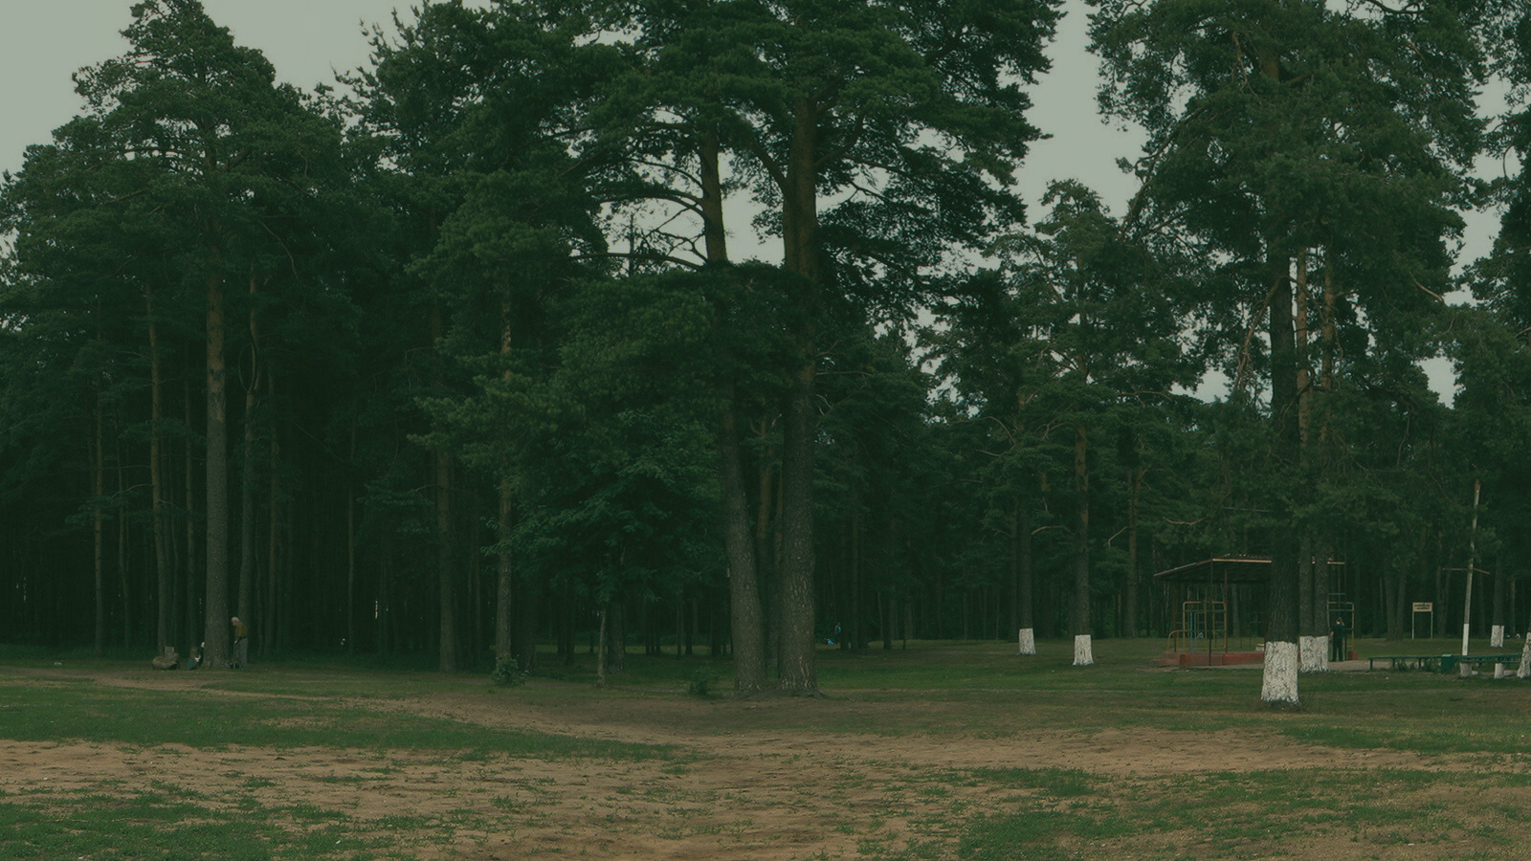
Перечень основных объектов охраны:
из охраняемых растений выявлены виды (колокольчик персиколистный, ландыш майский, любка двулистная), занесенные в дополнительный список растений, нуждающихся на территории Тверской области в контроле численности популяций. Каждый из этих видов обнаружен в единственном местонахождении. Численность популяции критическая, виды на грани исчезновения.
Природоохранная ценность территории определяется также встречаемостью некоторых видов, которые являются индикаторами биологически ценных лесных сообществ (жимолость лесная, калина обыкновенная, селезеночник очереднолистный и сердечник горький). Каждый их этих видов обнаружен в единственном или единичных местонахождениях. Численность их популяций низкая.
Экологическое законодательство на территории ООПТ соблюдается:
- территории есть мусорные баки для раздельного сбора отходов
- ООПТ отсутствует захламление
Однако, строительство рядом с «Бобачевской Рощей» жилого комплекса, скорее всего негативным образом скажется на ее состоянии, поскольку увеличивается антропогенная нагрузка на данную ООПТ.

